Slide 1
Разработка и использование моделей классификации в кредитном скоринге (на примере ОАО «Белинвестбанк»)
Кобак Ф.А. 18ДКК-1

Slide 2
План выступления
Постановка задачи и идентификационная форма модели;
Набор данных и его подготовка;
Описание модели и выбор точки отсечения.

Slide 3

Постановка задачи
Кредитный конвейер
…
Заявка
Скоринг
Решение
$$R:X→Y;Y∈\{1,0\}$$

Slide 4
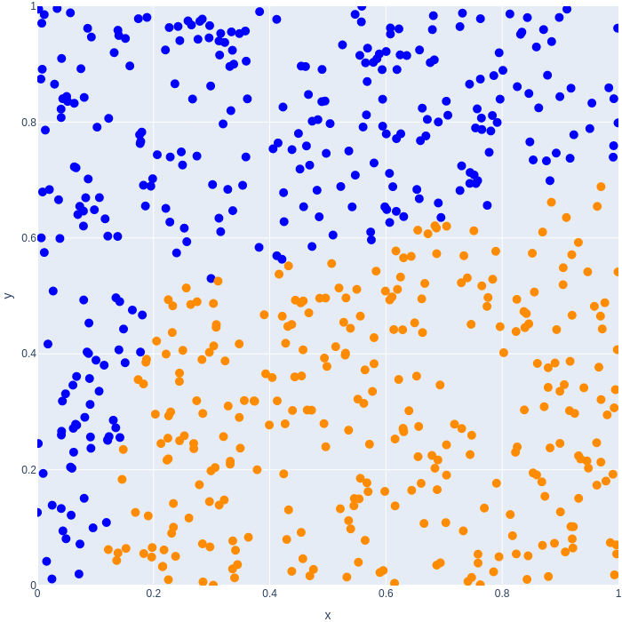
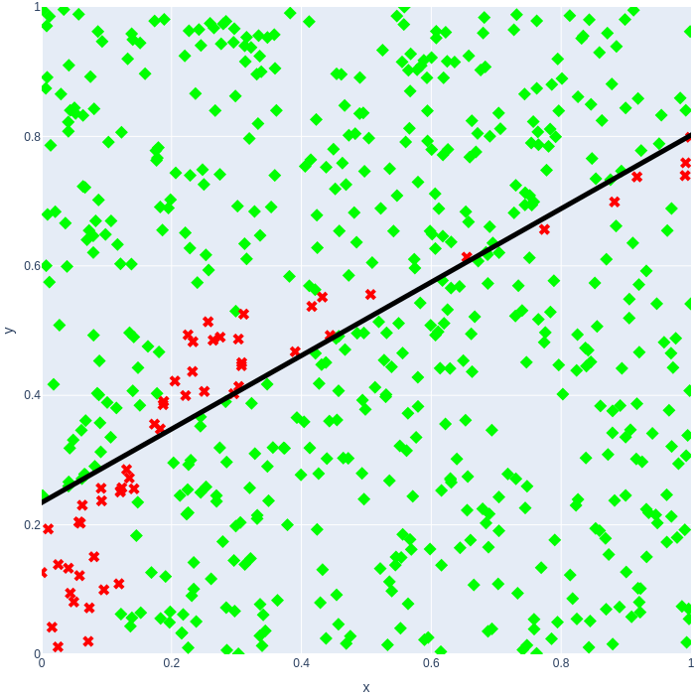
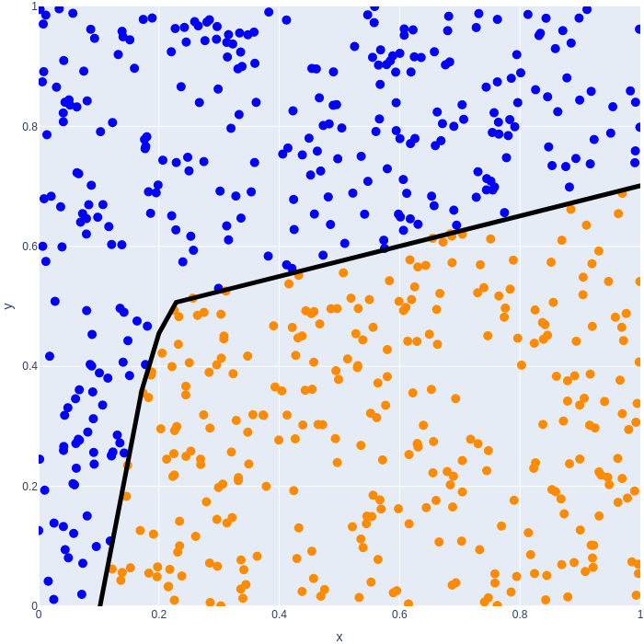
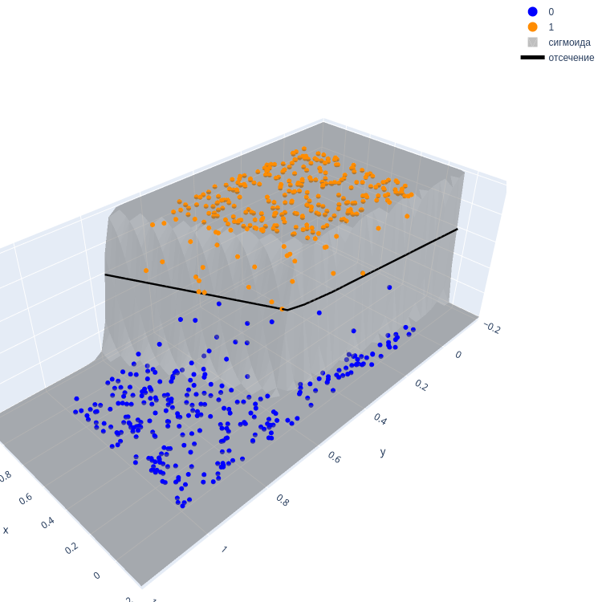
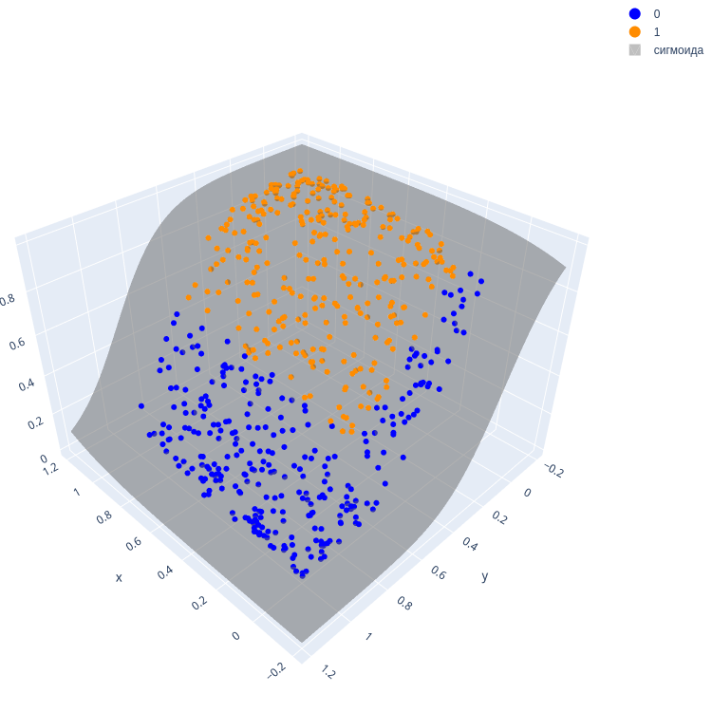
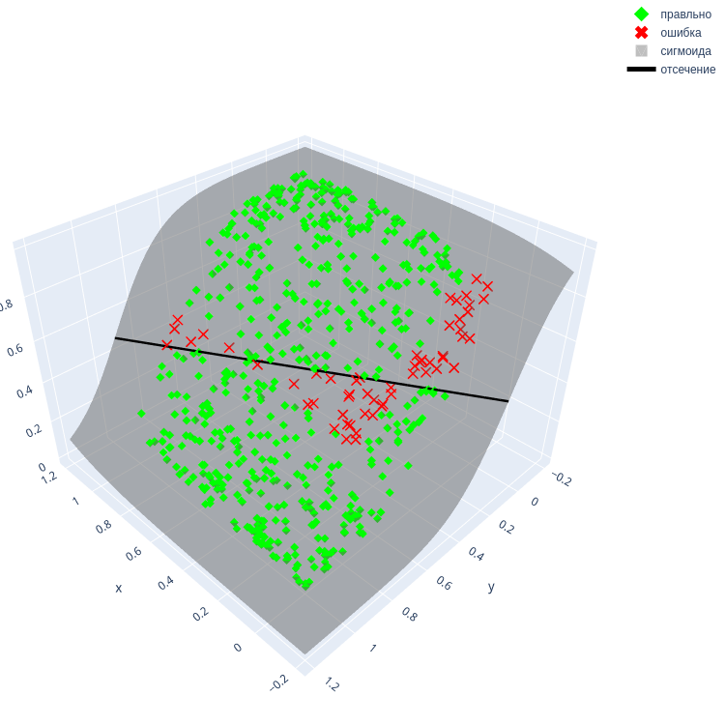
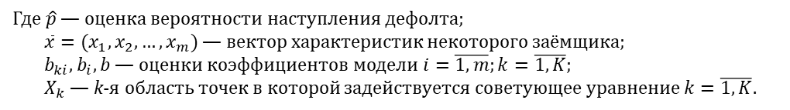

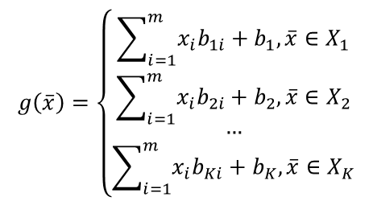
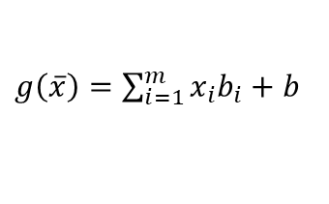
Идентификационная форма модели
$$g\left(\overline{x}\right)=\left\{\begin{matrix}\begin{matrix}\sum_{i=1}^{m}{x_{i}b_{1i}}+b_{1},\overline{x}∈X_{1} \\ \sum_{i=1}^{m}{x_{i}b_{2i}}+b_{2},\overline{x}∈X_{2}\end{matrix} \\ \begin{matrix}… \\ \sum_{i=1}^{m}{x_{i}b_{Ki}}+b_{K},\overline{x}∈X_{K}\end{matrix}\end{matrix}\right.$$
$$\hat{p}=\frac{1}{1+e^{−g(\overline{x})}}$$
$g\left(\overline{x}\right)=\sum_{i=1}^{m}{x_{i}b_{i}}+b$
Где $\hat{p}$ — оценка вероятности наступления дефолта;
$\overline{x}=(x_{1},x_{2},…,x_{m})$ — вектор характеристик некоторого заёмщика;
$b_{ki},b_{i},b$ — оценки коэффициентов модели $i=\overline{1,m};k=\overline{1,K};$
$X_{k}$ — k-я область точек в которой задействуется советующее уравнение $k=\overline{1,K}$.

Slide 5
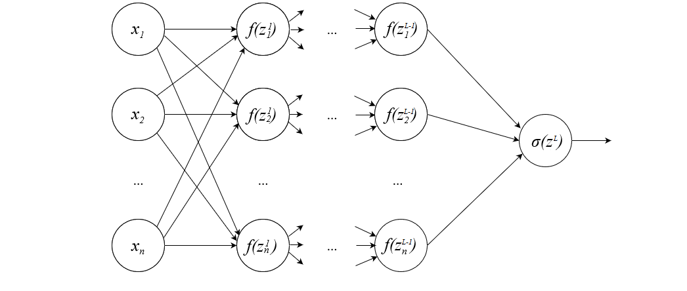
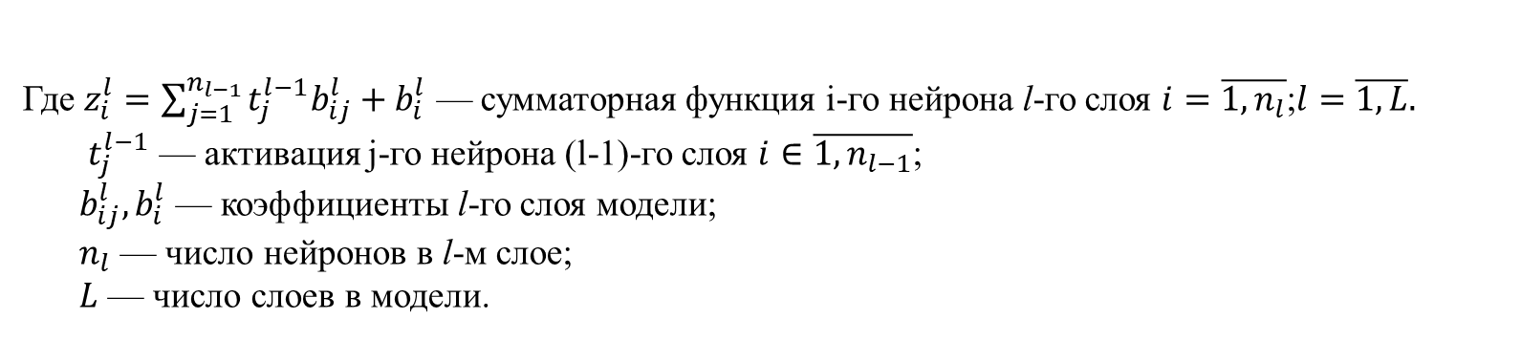


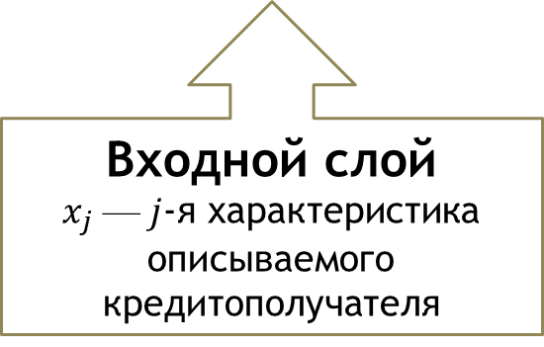
Идентификационная форма модели
Входной слой
$x_{j}$ — $j$-я характеристика описываемого кредитополучателя
Скрытые слои
ReLU преобразование
$$f\left(z\right)=\left\{\begin{aligned}z, z>0 \\ 0,z≤0\end{aligned}\right.$$
Выходной слой
Логит преобразование
$$σ\left(z\right)=\frac{1}{1+e^{−z}}$$
Где $z_{i}^{l}=\sum_{j=1}^{n_{l−1}}{t_{j}^{l−1}b_{ij}^{l}}+b_{i}^{l}$ — сумматорная функция i-го нейрона l-го слоя $i=\overline{1,n_{l}}$;$l=\overline{1,L}.$
$t_{j}^{l−1}$ — активация j-го нейрона (l-1)-го слоя $i∈\overline{1,n_{l−1}}$;
$b_{ij}^{l},b_{i}^{l}$ — коэффициенты l-го слоя модели;
$n_{l}$ — число нейронов в l-м слое;
$L$ — число слоев в модели.

Slide 6
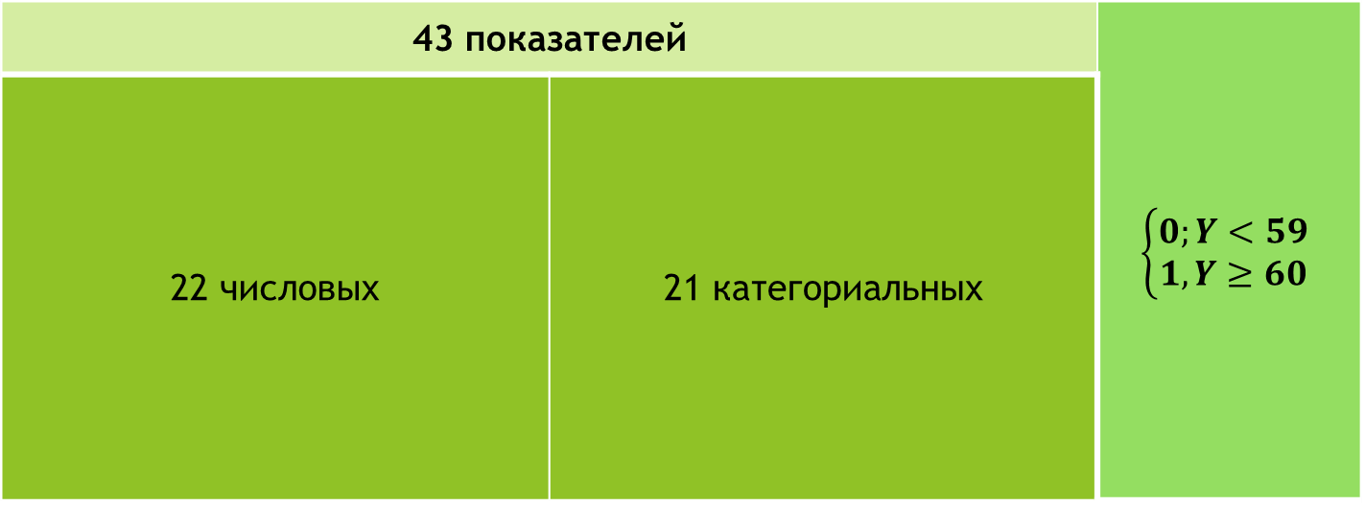
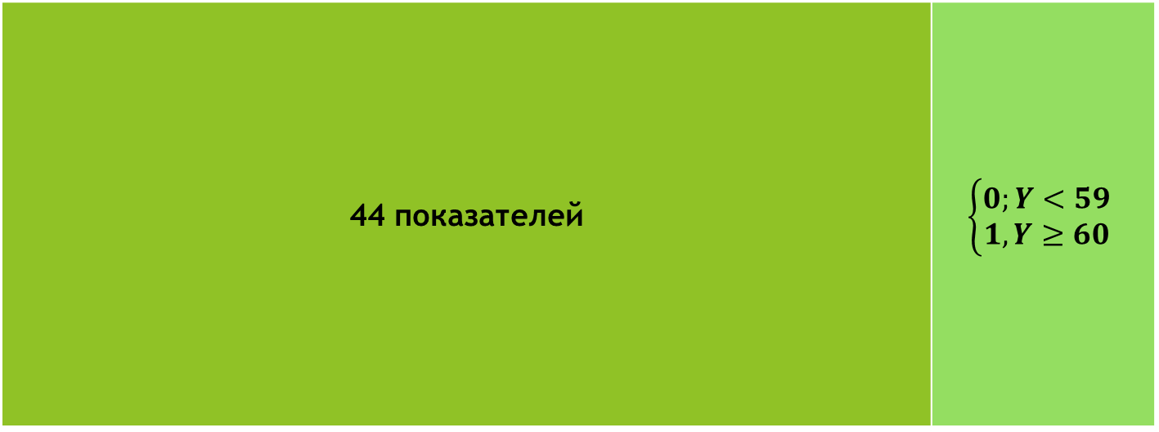




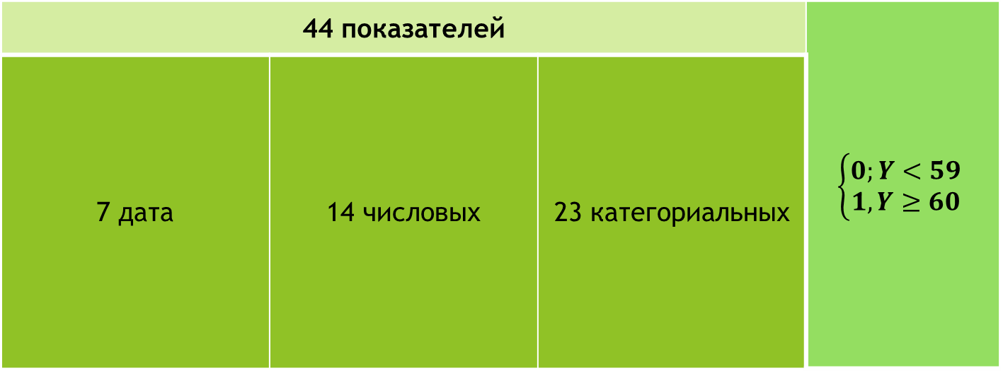
Набор данных для практической части работы
45 показателей
44 показателей | Число дней просрочки ($Y$)
44 показателей | $$\left\{\begin{aligned}0;Y<59 \\ 1,Y≥60\end{aligned}\right.$$
43 показателей |  | $$\left\{\begin{aligned}0;Y<59 \\ 1,Y≥60\end{aligned}\right.$$
22 числовых | 21 категориальных
44 показателей |  |  | $$\left\{\begin{aligned}0;Y<59 \\ 1,Y≥60\end{aligned}\right.$$
7 дата | 14 числовых | 23 категориальных
44 показателей |  | $$\left\{\begin{aligned}0;Y<59 \\ 1,Y≥60\end{aligned}\right.$$
21 числовых | 23 категориальных
41 показателей |  | $$\left\{\begin{aligned}0;Y<59 \\ 1,Y≥60\end{aligned}\right.$$
21 числовых | 20 категориальных
38 показателей |  | $$\left\{\begin{aligned}0;Y<59 \\ 1,Y≥60\end{aligned}\right.$$
19 числовых | 19 категориальных
-3
-3
+5
-2
+2
-3
+3
-1

Slide 7

Невозможные значения и выбросы
Статистика | Количество фактов просрочки по основному долгу | Максимальное количество дней просрочки | Общее количество запросов в КБ | Сумма кредитных лимитов | Сумма договора | Ежедневный платеж
Среднее | 5,11 | 18,05 | 8,35 | 7719,67 | 5739,18 | 2,69
СКО | 10,60 | 132,79 | 7,48 | 13222,99 | 13752,80 | 2,74
Мин. | 0,00 | 0,00 | 0,00 | 0,00 | 0,00 | 0,00
25% | 0,00 | 0,00 | 3,00 | 1187,16 | 600,00 | 1,14
50% | 1,00 | 1,00 | 7,00 | 3800,00 | 1500,00 | 1,86
75% | 5,00 | 8,00 | 11,00 | 8900,00 | 5000,00 | 3,35
Макс. | 284,00 | 4471,00 | 222,00 | 678562,60 | 600000,00 | 196,24
Статистика | Количество фактов просрочки по основному долгу | Максимальное количество дней просрочки | Общее количество запросов в КБ | Сумма кредитных лимитов | Сумма договора | Ежедневный платеж
Среднее | 5,11 | 18,05 | 8,35 | 7719,67 | 5739,18 | 2,69
СКО | 10,60 | 132,79 | 7,48 | 13222,99 | 13752,80 | 2,74
Мин. | 0,00 | 0,00 | 0,00 | 0,00 | 0,00 | 0,00
25% | 0,00 | 0,00 | 3,00 | 1187,16 | 600,00 | 1,14
50% | 1,00 | 1,00 | 7,00 | 3800,00 | 1500,00 | 1,86
75% | 5,00 | 8,00 | 11,00 | 8900,00 | 5000,00 | 3,35
Макс. | 284,00 | 4471,00 | 222,00 | 678562,60 | 600000,00 | 196,24
Статистика | Количество фактов просрочки по основному долгу | Максимальное количество дней просрочки | Общее количество запросов в КБ | Сумма кредитных лимитов | Сумма договора | Ежедневный платеж
Среднее | 2,04 | 3,04 | 7,42 | 4684,76 | 2667,00 | 2,25
СКО | 2,89 | 4,18 | 5,28 | 4643,93 | 2931,37 | 1,48
Мин. | 0,00 | 0,00 | 0,00 | 0,00 | 0,00 | 0,00
25% | 0,00 | 0,00 | 3,00 | 1000,00 | 570,80 | 1,12
50% | 1,00 | 1,00 | 6,00 | 3200,00 | 1118,88 | 1,76
75% | 3,00 | 8,00 | 11,00 | 7000,00 | 4000,00 | 3,01
Макс. | 12,00 | 20,00 | 23,00 | 20464,32 | 11600,00 | 6,67
$$\left[x_{25}−1,5\left(x_{75}−x_{25}\right), x_{75}+1,5\left(x_{75}−x_{25}\right)\right]$$
$$\left[0, x_{75}+1,5\left(x_{75}−x_{25}\right)\right]$$
Где $x_{k}$ – k-я персентиль рассматриваемого показателя $k∈[0,100]$.

Slide 8
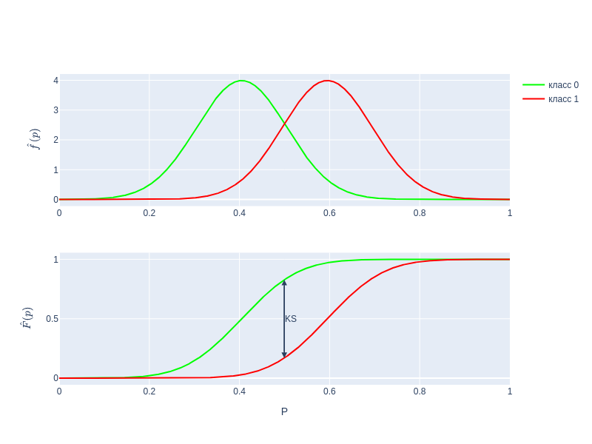

Отбор показателей в модель
$$KS=\max_{p}⁡(\left|{\hat{F}}_{0}\left(p\right)−{\hat{F}}_{1}(p)\right|)$$

Slide 9

Преобразованные данные для построения модели
27 показателей |  | $$\left\{\begin{aligned}0;Y<59 \\ 1,Y≥60\end{aligned}\right.$$
6 числовых | 21 категориальных
 | Полные данные |  | Тренировочные данные |  | Тестовые данные
 | Количество | Доля% | Количество | Доля% | Количество | Доля%
Не дефолт | 209401 | 96,78 | 157051 | 96,78 | 52350 | 96,78
Дефолт | 6963 | 3,22 | 5222 | 3,22 | 1741 | 3,22

Slide 10

Описание полученной модели
$σ\left(z^{(2)}\right)=\frac{1}{1+e^{z^{(2)}}}$;
$$z^{(2)}=\sum_{i=1}^{113}{f_{i}\left(z_{i}^{(1)}\right)b_{i}^{(2)}}+b^{(2)};$$
$$f_{i}\left(t\right)=\left\{\begin{aligned}t,t≥0; \\ 0,t<0;\end{aligned}\right.i=\overline{1,113};$$
$$z_{i}^{(1)}=\sum_{j=1}^{113}{x_{j}b_{ij}^{(1)}+b^{(1)}},i=\overline{1,113}.$$

Slide 11
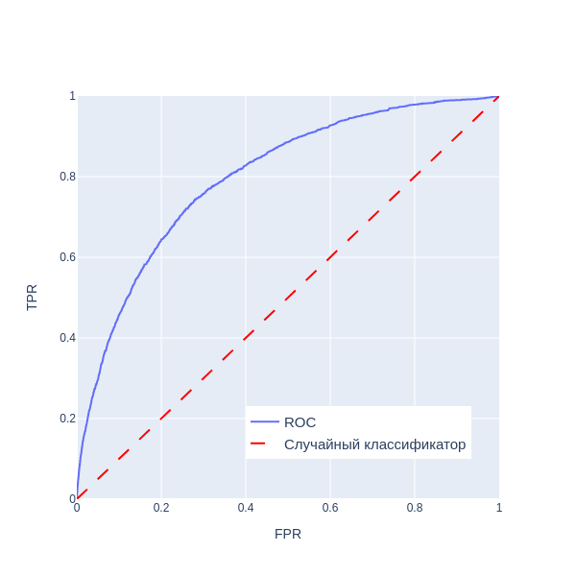
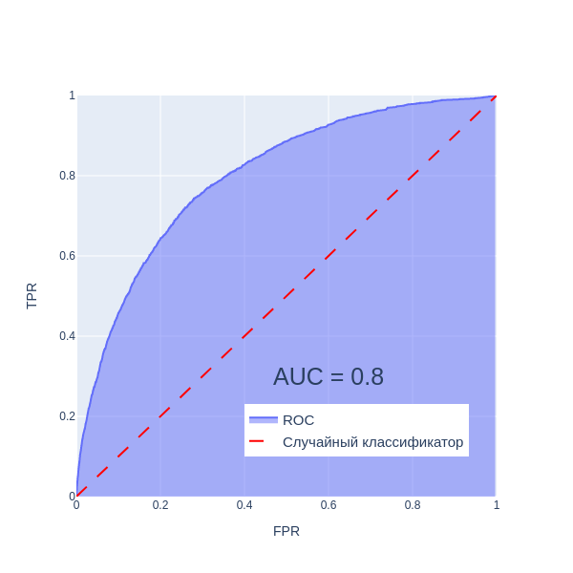
Описание полученной модели – ROC кривая
Где FPR — False Positive Rate или доля ошибочно предсказанных дефолтов;
TPR – True Positive Rate или доля правильно предсказанных дефолтов;
AUC – площадь под ROC кривой.

Slide 12
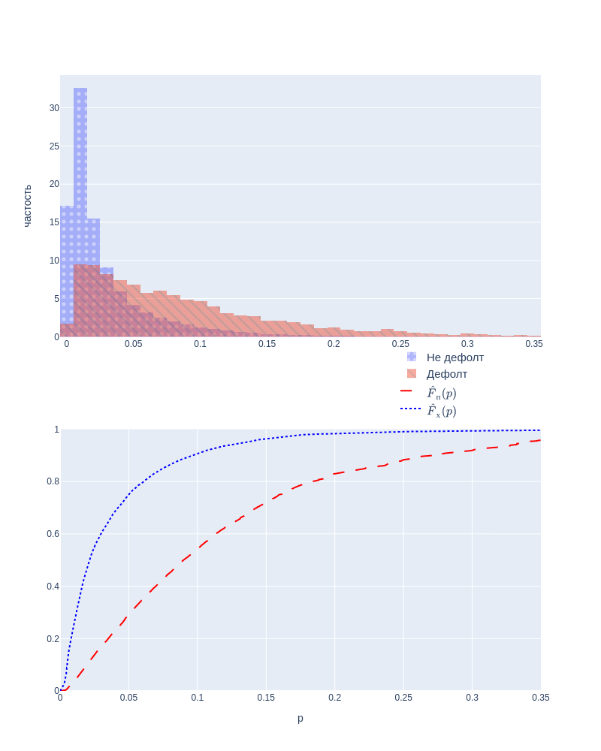


Подбор точки отсечения
p |  | 0,05 | 0,11 | 0,16 | 0,22 | 0,28 | 0,34
Количества | Правильно класси-фицировано дефолтов | 4304 | 2132 | 1028 | 515 | 256 | 133
 | Правильно класси-фицировано не дефолтов | 171477 | 199168 | 206352 | 208329 | 208990 | 209235
Доли | Доля правильно клас-сифицированных дефолтов% | 61,81 | 30,62 | 14,76 | 7,4 | 3,68 | 1,91
 | Доля правильно клас-сифицированных не дефолтов% | 81,89 | 95,11 | 98,54 | 99,49 | 99,8 | 99,92
Экономические показатели (BYN) | Потери на процентах | 5294381 | 1339533 | 350132,7 | 101219,9 | 26105,66 | 6211,94
 | Потери от невозврата | 447152,8 | 857556,1 | 1023652 | 1088162 | 1117317 | 1129349
 | Полученные проценты | 15328995 | 19283842 | 20273243 | 20522155 | 20597270 | 20617163
 | Предот-вращенный невозврат | 697447,9 | 287044,6 | 120948,5 | 56438,44 | 27283,94 | 15251,53
 | Выйгрыш класси-фикатора | -4596933 | -1052489 | -229184 | -44781,4 | 1178,28 | 9039,59
p |  | 0,05 | 0,11 | 0,16 | 0,22 | 0,28 | 0,34
Количества | Правильно класси-фицировано дефолтов | 4304 | 2132 | 1028 | 515 | 256 | 133
 | Правильно класси-фицировано не дефолтов | 171477 | 199168 | 206352 | 208329 | 208990 | 209235
Доли | Доля правильно клас-сифицированных дефолтов% | 61,81 | 30,62 | 14,76 | 7,4 | 3,68 | 1,91
 | Доля правильно клас-сифицированных не дефолтов% | 81,89 | 95,11 | 98,54 | 99,49 | 99,8 | 99,92
Экономические показатели (BYN) | Потери на процентах | 5294381 | 1339533 | 350132,7 | 101219,9 | 26105,66 | 6211,94
 | Потери от невозврата | 447152,8 | 857556,1 | 1023652 | 1088162 | 1117317 | 1129349
 | Полученные проценты | 15328995 | 19283842 | 20273243 | 20522155 | 20597270 | 20617163
 | Предот-вращенный невозврат | 697447,9 | 287044,6 | 120948,5 | 56438,44 | 27283,94 | 15251,53
 | Выйгрыш класси-фикатора | -4596933 | -1052489 | -229184 | -44781,4 | 1178,28 | 9039,59
p |  | 0,05 | 0,11 | 0,16 | 0,22 | 0,28 | 0,34
Количества | Правильно класси-фицировано дефолтов | 4304 | 2132 | 1028 | 515 | 256 | 133
 | Правильно класси-фицировано не дефолтов | 171477 | 199168 | 206352 | 208329 | 208990 | 209235
Доли | Доля правильно клас-сифицированных дефолтов% | 61,81 | 30,62 | 14,76 | 7,4 | 3,68 | 1,91
 | Доля правильно клас-сифицированных не дефолтов% | 81,89 | 95,11 | 98,54 | 99,49 | 99,8 | 99,92
Экономические показатели (BYN) | Потери на процентах | 5294381 | 1339533 | 350132,7 | 101219,9 | 26105,66 | 6211,94
 | Потери от невозврата | 447152,8 | 857556,1 | 1023652 | 1088162 | 1117317 | 1129349
 | Полученные проценты | 15328995 | 19283842 | 20273243 | 20522155 | 20597270 | 20617163
 | Предот-вращенный невозврат | 697447,9 | 287044,6 | 120948,5 | 56438,44 | 27283,94 | 15251,53
 | Выйгрыш класси-фикатора | -4596933 | -1052489 | -229184 | -44781,4 | 1178,28 | 9039,59

Slide 13
Спасибо за внимание!

